Slide 1
Predstavitev spremenjenega ŠP medicine/dentalne medicine in mesto klinične prakse
UL Medicinska fakulteta
Z znanjem in predanostjo ustvarjamo zdravo prihodnost / Scientia et studio ad futurum sanum /Committed to a healthy future

Slide 2
Klinična praksa v 4. letniku Klinike UKCL: Infekcijska (44), Dermatovenrološka (13), Nevrološka (9), Psihiatrična (0), Rentgen (1), Družinska medicina (19) Druge zdravstvene ustanove v SLO: npr. Infekcije ⇒ Celje, MS, NM, Šempeter
LETOS 2023/24: še na prostovoljni bazi; 2024/25: del obveznega programa študija na MF UL
KDAJ: od 17.6.2024 do 13.9.2024
TRAJANJE: Dva tedna (10 delovnih dni) v skupnem obsegu 60 ur, oziroma 6 efektivnih ur/dan.
PRI KOM: pri in pod nadzorom izbranega kliničnega mentorja
KLINIČNI MENTOR: specializanti po 3-letih specializacije in vsi ostali …
USTANOVE: UKCL in tudi druge zdravstvene ustanove v SLO (Celje, Novo mesto, MS …)
KAKO: Uvodni seminar o poteku Kl. prakse → Ocena študenta in priprava poročila →
Zaključni seminar z podajanjem povratne informacije (sodelujejo študenti in mentorji)
PRIJAVA za kl. mentorja: preko spleta ali preko QR kode
INFO: janez.tomazic@kclj.si; Sara Bevc Jonan klinicna.praksa@mf.uni-lj.si
če vse drugo odpove: mitja.kosnik@klinika-golnik.si

Slide 3
Koordinatorji klinične prakse v 4. letniku
prof. dr. Janez Tomažič, koordinator klinične prakse 4. letnik - Katedra za infekcijske bolezni in epidemiologijo
izr. prof. dr. Mateja Dolenc Voljč – Katedra za dermatovenerologijo
prof. dr. Zvezdan Pirtošek – Katedra za nevrologijo
prof. dr. Peter Pregelj – Katedra za psihiatrijo
prof. dr. Katarina Šurlan Popovič – Katedra za radiologijo
prof. dr. Marija Petek Šter – Katedra za družinsko medicino

Slide 4
Zakaj bi postal klinični mentor?
Glavne koristi klinične prakse za študente:
Učvrstitev veščine jemanja anamneze in tel. pregleda, učenje nekaterih kl. veščin, sporazumevanje in oblikovanje profesionalnih in humanističnih vrednot, timsko delo itd.; generacija, ki prihaja jeseni (2024-2025) ima KP že od 1. letnika.
Zakaj bi rad postal Klinični mentor?
- nova habilitacija na MF UL (drugo leto bo tudi finančno podprta)
- postaneš del akademskega sveta
- dostop do izobraževanj, ki jih organizira MF UL
- dostop do literature preko CMZ
- Študent po končanem 4. letniku je lahko tudi v veliko pomoč (eden na enega). Način „rekrutiranja“ novih
sposobnih mlajših kolegov, ki pokaže interes za infektologijo, dermatologijo, nevrologijo, … itd.
- izobraževanje za mentorstvo se upošteva pri podaljševanju zdravniške/zobozdravniške licence
- »kdor uči druge, največ nauči sebe«.

Slide 5
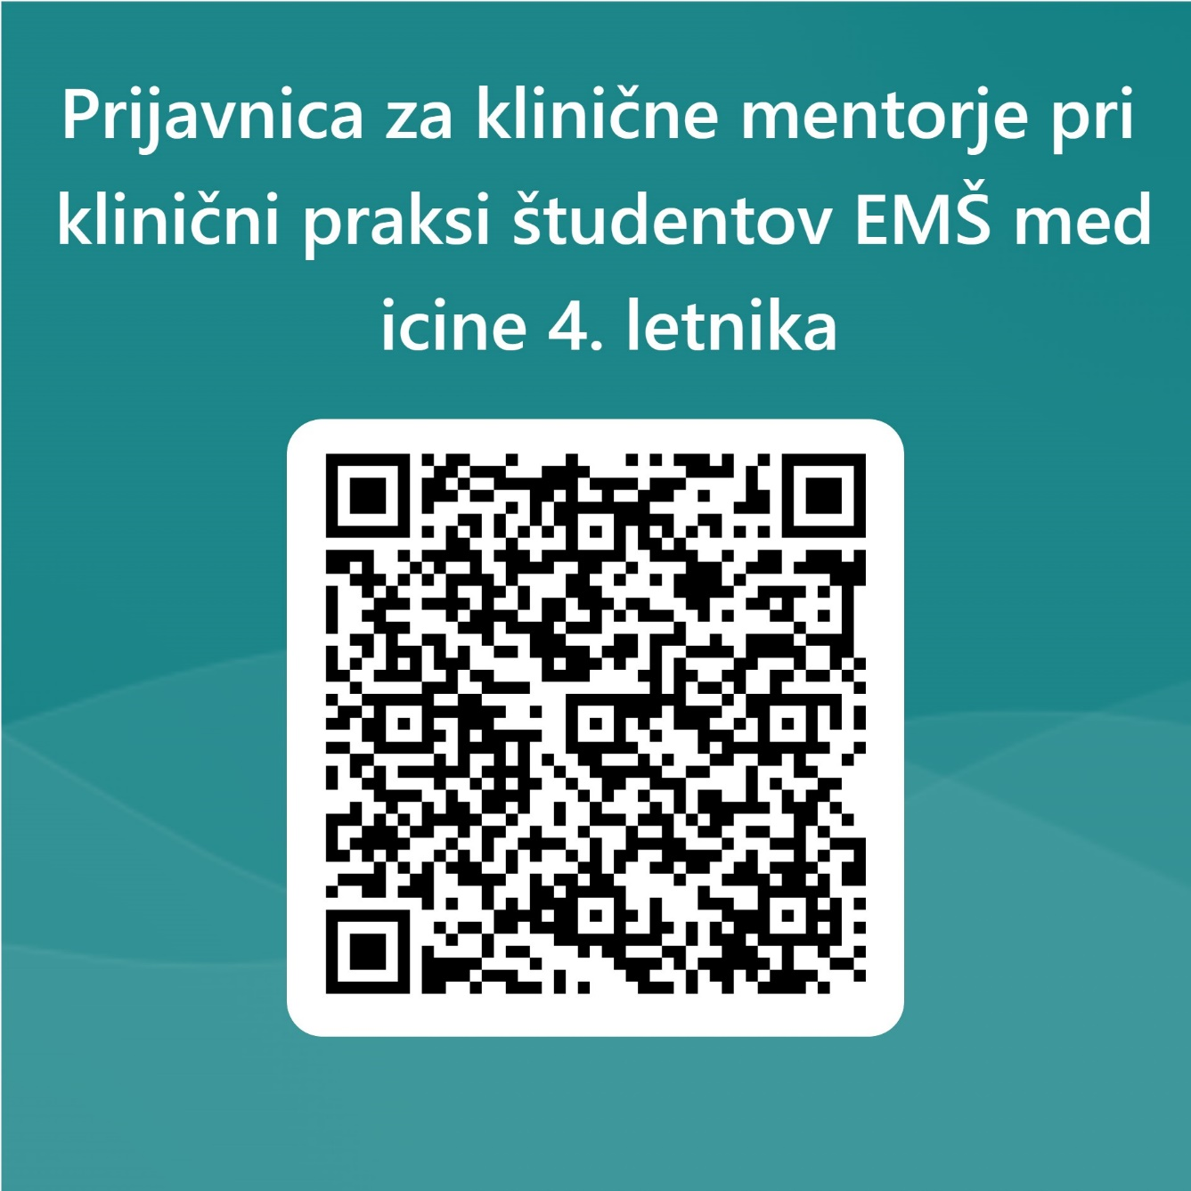
Spletna prijavnica za klinične mentorje je objavljena na spletni strani MF- klinična praksa. Link do spletne prijavnice: https://forms.office.com/e/LePn3TckdV
Prijavite se lahko tudi preko QR kode z mobilnim telefonom:

Slide 6
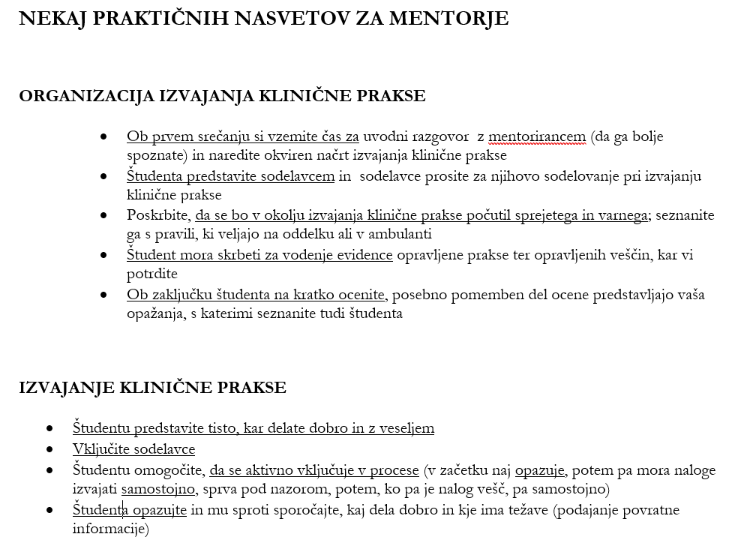

Slide 7
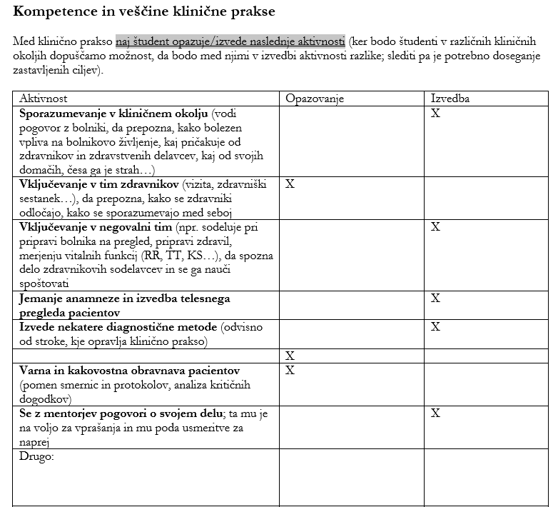

Slide 8
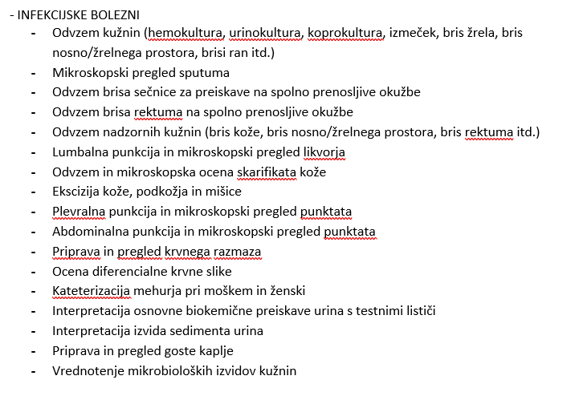

Slide 9
Izbira mentorja
PRIJAVE študentov v VIS za klinično prakso 4. letnika:
V petek 31.5.2024 ob 8:00
Prijave bodo odprte do konca junija

Slide 10
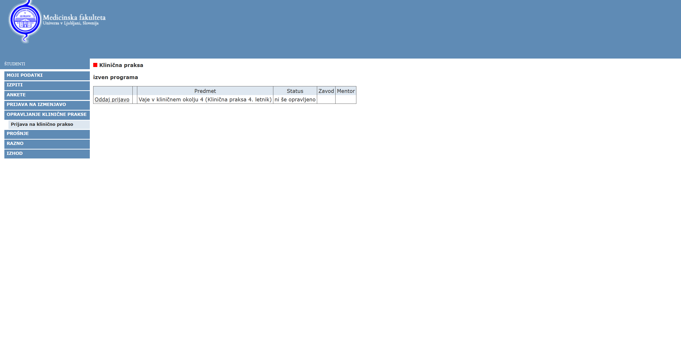
Izbira mentorja 1. vstopite v svoj VIS in izberite Opravljanje klinične prakse
PRIJAVE študentov v VIS za klinično prakso 4. letnika:
V petek 31.5.2024 ob 8:00
Prijave bodo odprte do konca junija
Kliknite na oddaj prijavo

Slide 11
4.

Slide 12
Mentor dobi opomnik 3 dni pred potekom roka za potrditev prevzema mentorstva
v sistemu VIS ste bili izbrani kot mentor/mentorica študentu/študentki: [vstavi ime in priimek], ki želi opravljati obvezno klinično prakso v 3. letniku pod vašim mentorstvom.
Vljudno vas opominjamo, da bo rok za potrditev prevzema mentorstva potekel v 3 dneh. Zato vas vljudno prosimo, da v VIS-u [vstavi povezavo] potrdite, če se strinjate s prevzemom mentorstva.
Dostop do portala je omogočen z: Uporabniškim imenom: : janez.novak@gmail.com Geslom: D50E5E4353 Št. prakse: 15
4.

Slide 13
Študent dobi obvestilo…
…da ga je mentor potrdil:
Obveščamo vas, da je vaš izbrani mentor/mentorica: Andreja Kosem za opravljanje obvezne klinične prakse POTRDIL prevzem mentorstva.
Pošiljamo vam njegove/njene kontaktne podatke in vas prosimo, da v naslednjih 7 dneh mentorju/mentorici pišete po elektronski pošti in ga/jo prosite za informacije o načinu in terminu izvajanja obvezne klinične prakse.
Elektronski naslov vašega izbranega mentorja/vaše izbrane mentorice Klinične prakse: [e-mail mentorja]
…da ga mentor ni potrdil:
Obveščamo vas, da vaš izbrani mentor/mentorica za opravljanje obvezne klinične prakse v 3. letniku NI POTRDIL/A prevzema mentorstva. Prosimo vas, da se prijavite v VIS in si izberete drugega mentorja/drugo mentorico.
4.

Slide 14
Ko študent čaka na potrditev mentorja v VIS:

Slide 15
Ko mentor potrdi prijavo študenta v VIS:

Slide 16
Po izbiri mentorja
Študent in mentor se glede termina in podrobnosti izvedbe KP dogovorita sama
Za opravljanje klinične prakse je potrebna delovna obleka in obutev, primerna okolju, kjer bo delo potekalo (Mentorji, prosim posredujte študentom specifična navodila)
Študent mora spoštovati še druga navodila, ki veljajo v ustanovi v katero prihaja (Mentorji, prosim posredujte študentom specifična navodila)

Slide 17
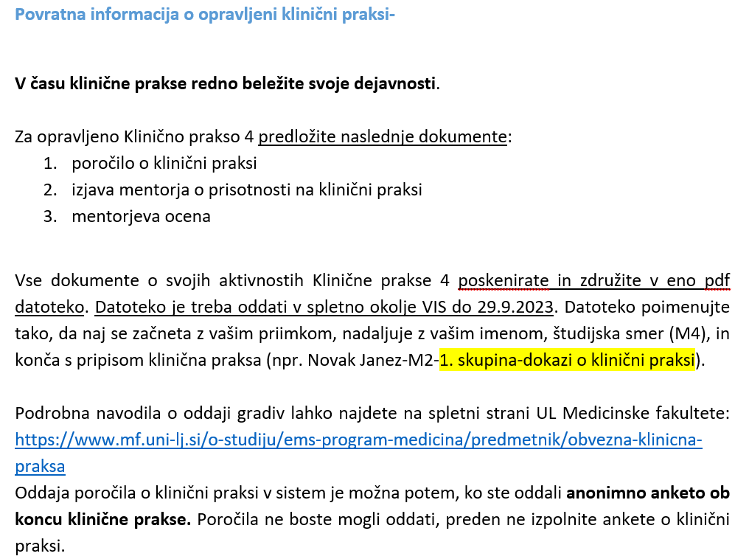
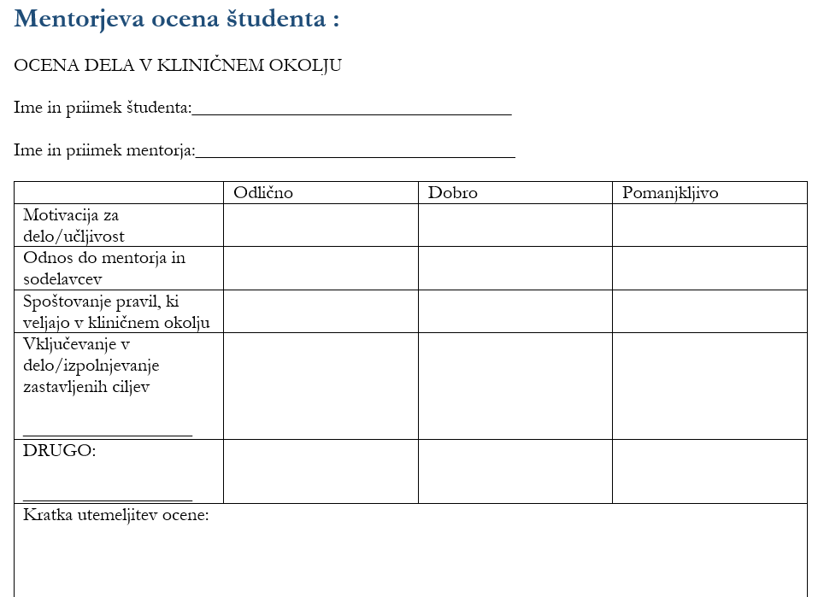

Slide 18
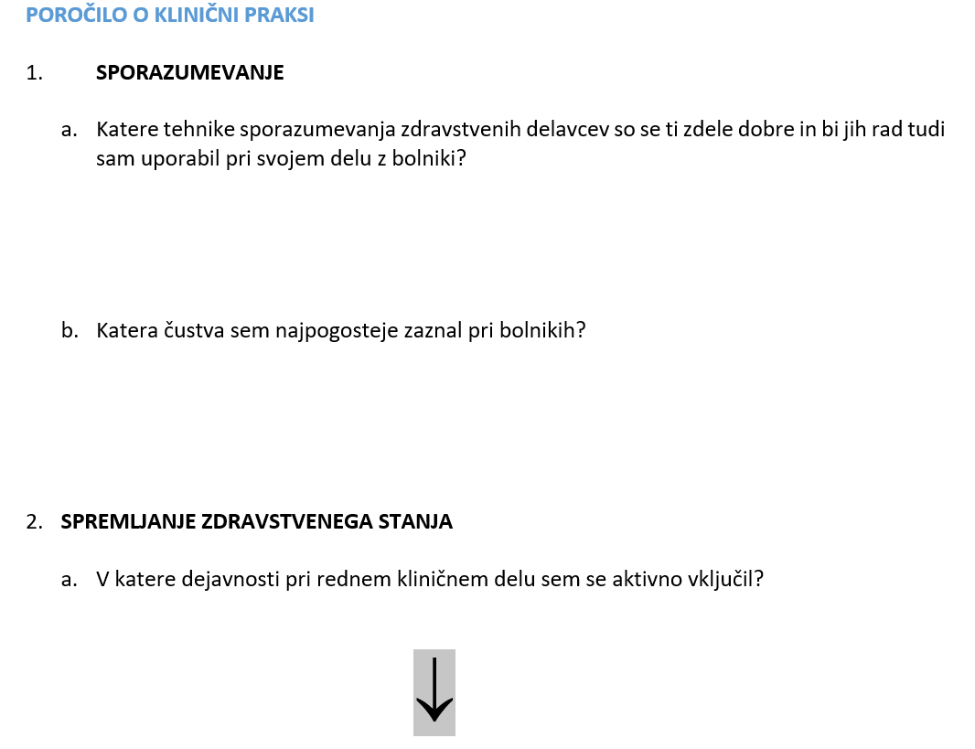

Slide 20
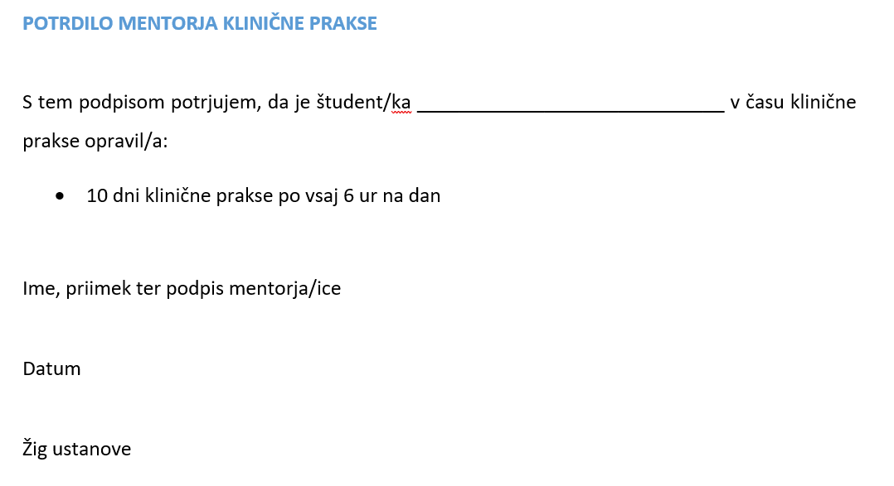

Slide 21
Želim Vam edukativno, ustvarjalno in prijetno delo s študenti

